Slide 1
VIH
27 Juin 2023
Rencontres COHEP
MILLAU

Slide 2
Données épidémiologiques

Slide 3
Chiffres clefs
<15ans
1,5 millions nouvelles
contaminations
1,7 millions
37,7 millions
28,2
millions
?
680 000 décès
6,1
millions
UNAIDS 2021

Slide 4
France
5013
180 000
51%
2%
51%
44%
1%
Trans
Rapport hétérosexuel
Rapport HSH
Usage de drogue injectable
Né.e à l’étranger
62%
30%
Né.e à l’étranger
70%
30%
Né.e en France
HSH
Santé publique France dec.2022
Notes:
66% homme

Slide 5
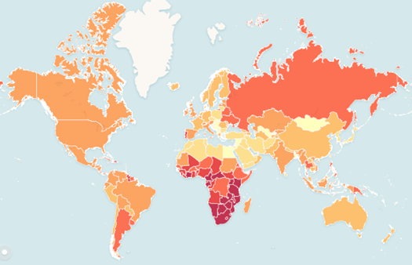
Populations clefs
65 % des nouvelles infections à VIH dans le monde
27x
25x
35x
26x
34x
… plus de risques de contamination
personnes originaires pays à forte prévalence
hommes ayant des rapports sexuels avec des hommes
Usager.e.s de drogue injectable
Professionnel.le.s du sexe
femmes transgenres
UNAIDS 2021

Slide 6
Modes de transmission et pratiques à risque

Slide 7
Sexuelle
Pour 1 rapport non protégé avec personne VIH+ non traitée
– rapport anal réceptif ≈ 1 - 2 %
– rapport anal insertif ≈ 0, 1- 0, 2 %
– rapport vaginal réceptif ≈ 0, 08 %
– rapport vaginal insertif ≈ 0, 04 %
– rapports oro-génitaux risque très faible (≤ 0,04 %)
MODULATION du RISQUE
Personne source en primo-infection, en stade tardif, avec CV élevée: RR x ≈ 3 -10
Presence d ’ulcerations ou de sang (IST, viol, …) RR x ≈ 2 – 5
Circoncision : protectrice (RR x ≈ 0,4)
Patel et al. AIDS 2014

Slide 8
Parentérale
– Professionnelle (AES par piqûre) 0, 24 %
– Echange de seringue 0, 63 %
MODULATION du RISQUE
Charge virale sanguine de la personne source
Gravite de l ’exposition
Patel et al. AIDS 2014

Slide 9
Mère-enfant
3 situations à risque:
- In utero: augmente si primo-infection pendant la grossesse
- Per partum: augmente si césarienne non programmée
- Allaitement
Si traitement ARV efficace
Transmission < 1 % si charge virale indétectable lors de l’accouchement
Problème de la toxicité possible des antirétroviraux
Si absence traitement ARV
- En France: en moyenne risque que de 15-20 %
- Pays du Sud: plus élevé car allaitement maternel plus important

Slide 10
MédecinS:
suivi thérapeutique
Pharmacien.ne.s
Associations de patient.e.s
PLURI DISCIPLINAIRE
IDE: ETP
Assistant.e social.e: ouverture de droit
Psychologue: patient.e.s ET entourage

Slide 11
Prévention combinée

Slide 13
Préservatifs (externes – « masculins »)
Seul moyen de prévenir la majorité des IST
Remboursés (60% Sécurité Sociale, 40% complémentaires)
Avec latex uniquement (depuis 2018)
Boites de 6-12-24, renouvelable avec la même ordonnance pendant 1 an
Préservatifs gratuits en pharmacie <26ans au 1er janvier 2023
Difficulté avec les tailles standards : https://www.mysize.ch/fr/
Taille classique ou XL
Taille classique

Slide 14
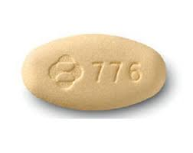
TPE
TASP
Dans les 48h suivant l’AES
Objectif: éviter transmission VIH suite AES
Modalité: trithérapie antirétrovirale (Lamivudine/Ténofovir/Doravirine) pendant 28 jours
Treatment as Prevention
Traitement systématique PVVIH
Charge virale indétectable
Pas de transmission du VIH

Slide 15
PrEP = Prophylaxie Pré-Exposition
Utilisation de médicaments antirétroviraux en prévention de l’acquisition du VIH chez des personnes non infectées
Indications :
- HSH et transgenres
- Couples sérodifférents (en absence TasP)
- Situations individuelles :
- UDI avec partage de seringues
- personnes en situation de prostitution exposée à des rapports sexuels non protégés
-personne en situation de vulnérabilité exposée à des rapports sexuels non protégés à haut risque de transmission du VIH
Contre indications :
- séropositivité au VIH ou sérologie VIH inconnue
- signes ou symptômes d’infection aiguë par le VIH
- troubles rénaux avec créatinine <60 ml/min ou signes de tubulopathie
- hypersensibilité à l’un des principes actifs ou des excipients du produit.

Slide 16
